Slide 1

Концепция инженерного образования
Варианты решения

Slide 2
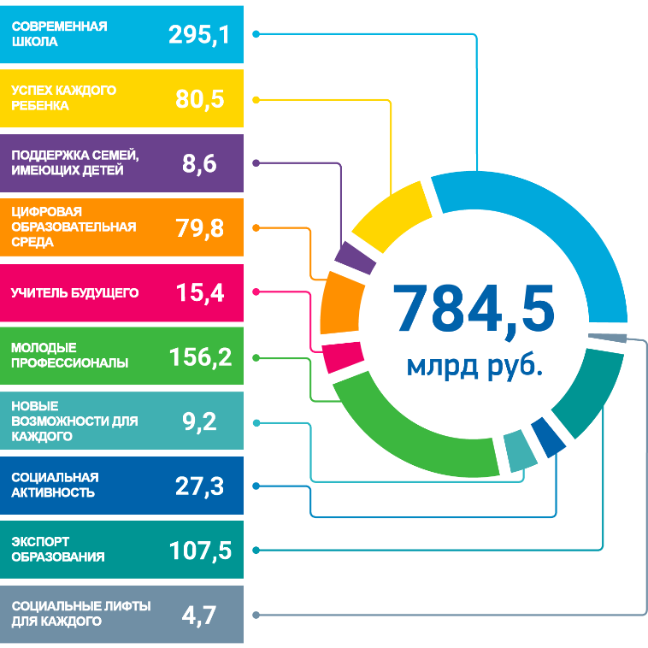
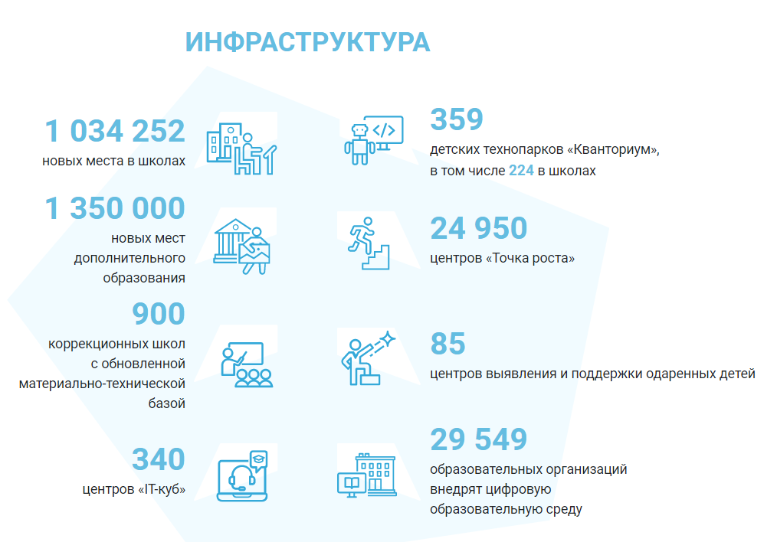
Национальный проект «Образование​»
Notes:
Национальный проект «Образование» — один из национальных проектов в России на период с 2019 по 2024 годы.
В центре «Точки роста» будет осуществляться единый подход к общеообразовательным программам, составленным в соответствии с новыми предметными областями Технология, Информатика, ОБЖ.
Изменяется содержательная сторона предметной области «Технология», в которую будут введены новые образовательные компетенции: 3D-моделирование, прототипирование, компьютерное черчение, технологии цифрового пространства – при сохранении объема технологических дисциплин.
Данные предметные области будут реализовываться на уровнях начального, среднего и общего образования, а также в формате урочных, внеурочных занятий и с помощью технологий дополнительного образования.

Slide 3
Робототехника и программирование
(манипуляционная робототехника)
3D-моделирование, прототипирование, компьютерное черчение
Конструирование
Цифровые измерительные инструменты

Slide 4
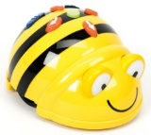
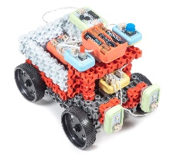
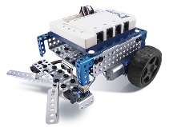
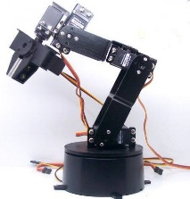
Конструирование и начало кодирования
Основы алгоритмизации
Машинное обучение, большие данные, СТЗ, VR/AR
Прототипирование
3D моделирование
Умные устройства, схемотехника
Дошкольное
образование
Средняя
школа
Старшая
школа
Основы робототехники
Начальная
школа
Искусственный интеллект
Мобильная робототехника и системы управления
Манипуляционная робототехника, продвинутая мобильная робототехника
Программирование
на ЯВУ
Микроэлектроника, FPGA (ПЛИС)
Промышленный дизайн

Slide 5

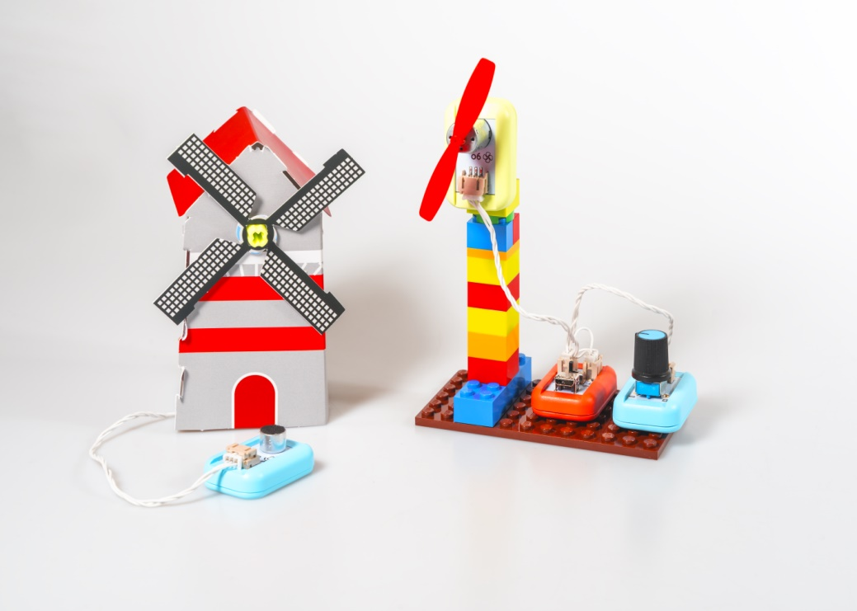
STEAM подход
S – science, естественные науки
T – technology, технология
E – engineering, инженерное искусство
A – art, творчество
M – mathematics, математика
Notes:
Аббревиатура STEAM (science – наука, technology – технология, engineering – инжиниринг, arts and math – искусство и математика) подразумевает как получение знаний по данным наукам, так и способность применять их на практике. Благодаря STEM-подходу дети могут развиваться сразу в нескольких предметных областях – информатике, физике, технологии, инженерии и математике, понимая, что у изучаемой, порой скучной, теории есть и прикладной характер.

Slide 6
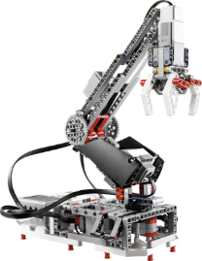
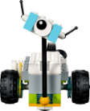
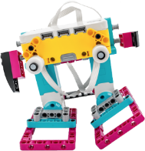
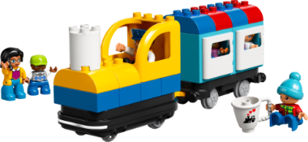
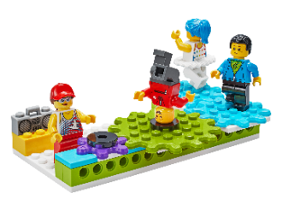
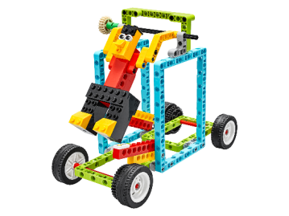
LEGO® Education
Дошкольное образование
Начальная школа
Основная школа
«Планета STEAM»
Экспресс «Юный программист»
WeDo 2.0
BricQ Motion Старт
LEGO® Education SPIKE™ Prime
BricQ Motion Prime
LEGO MINDSTORMS® Education EV3
ПРОФЕССИОНАЛЬНОЕ РАЗВИТИЕ
Проведение занятий по урокам технологии, математики и информатики согласно ФГОС

Slide 7
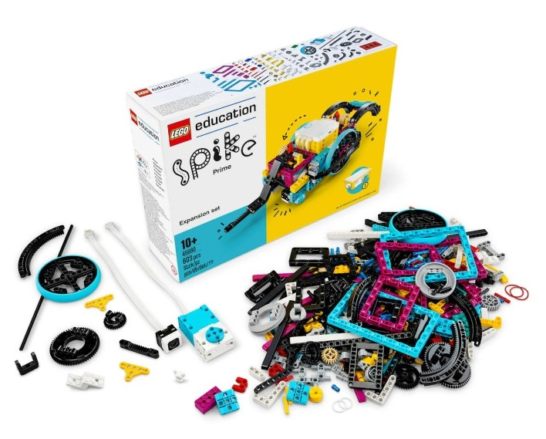
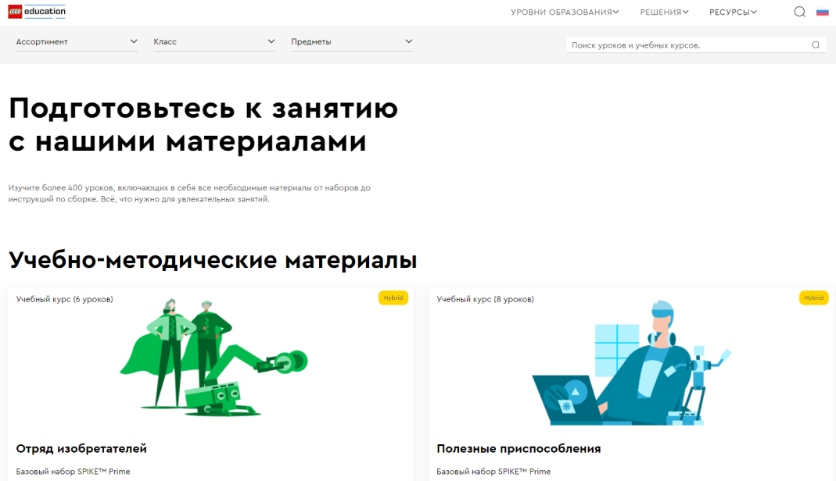
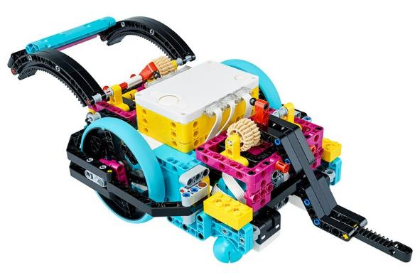
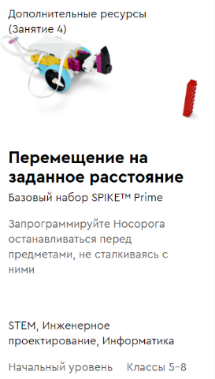
LEGO® Education
Spike Prime

Slide 8
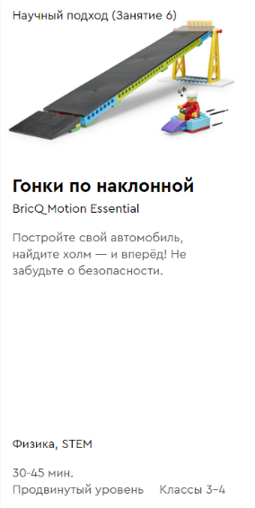
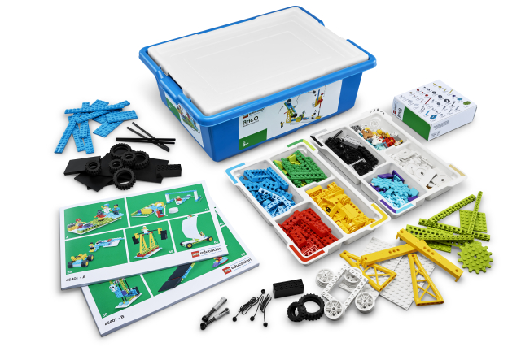
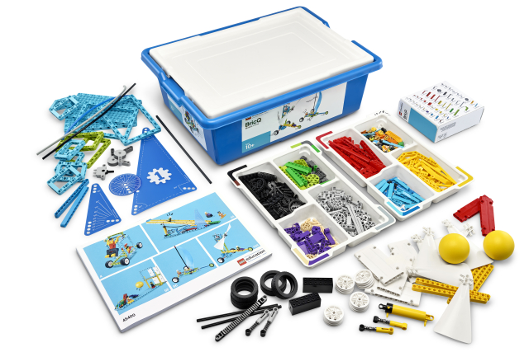
LEGO® Education
BricQ Motion
BricQ Motion Старт
BricQ Motion Prime
Notes:
Нет необходимости в компьютере

Slide 9
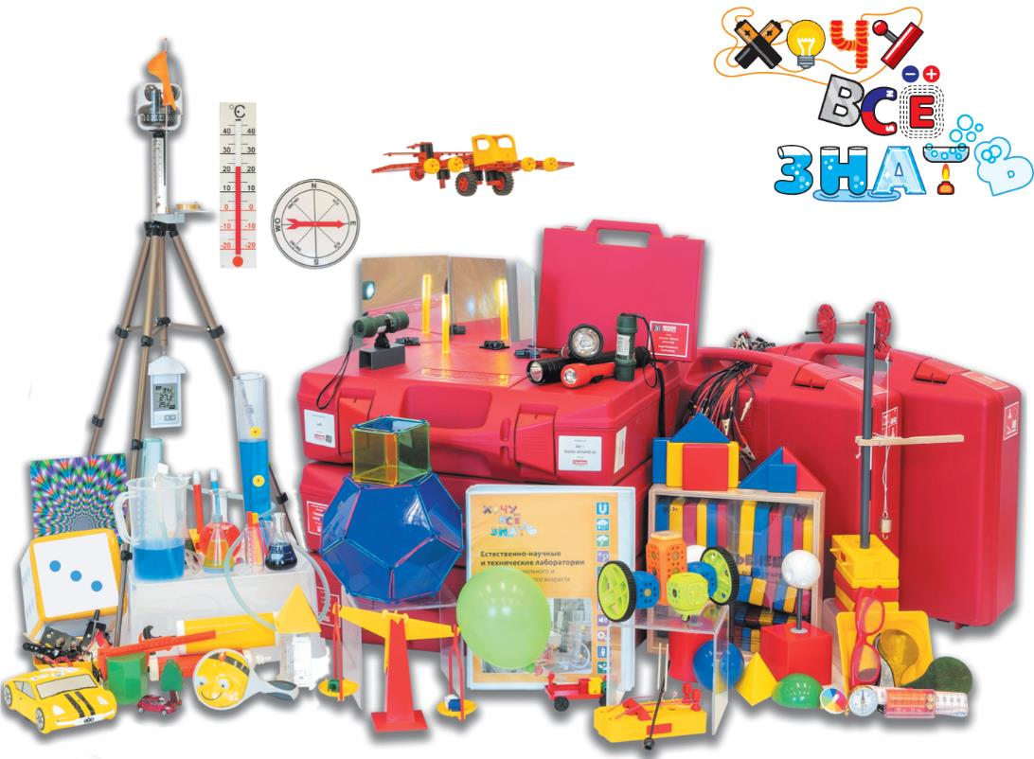
Естественно-научные и инженерно-технические лаборатории "Хочу все знать"

Slide 10
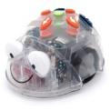
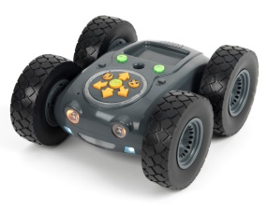
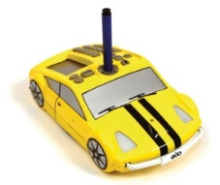
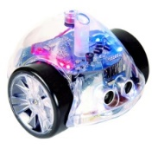
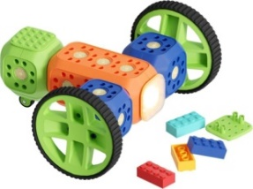
Дошкольное образование и начальная школа
Робототехника
Платформы |  | Возраст
 |  | 3-5 |  | 5-7 |  | 7-11 |  | 11-14
Лого Роботы | Bee-bot (Blue-bot)
 | Rugged Robot
 | Pro-bot
 | InO-bot
Robo | Robo Wunderkind

Slide 11
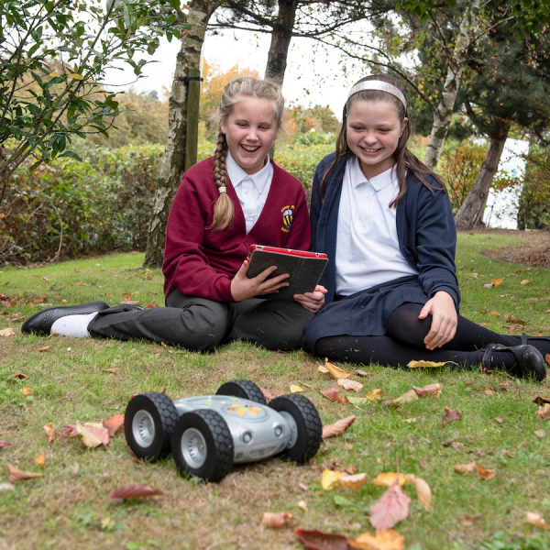
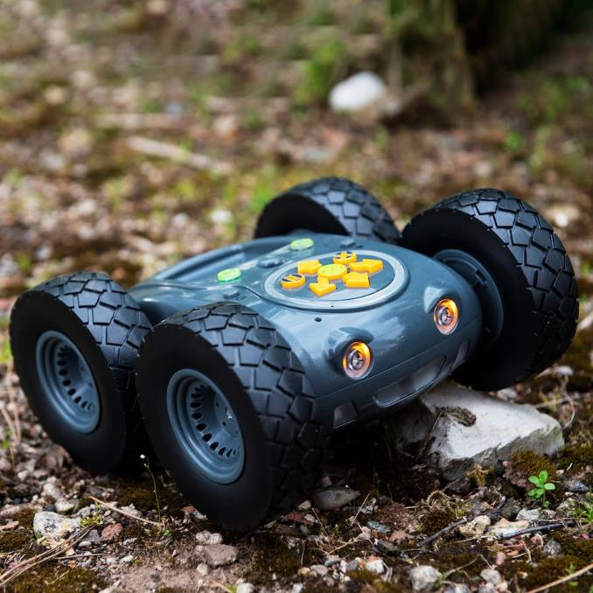
Вездеход - Rugged Robot

Slide 12
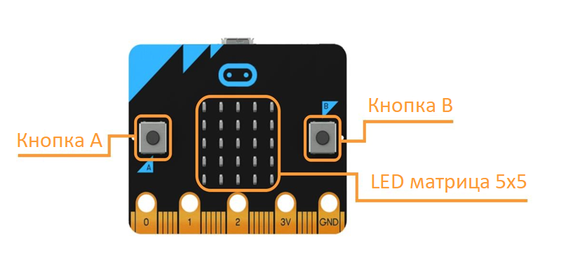
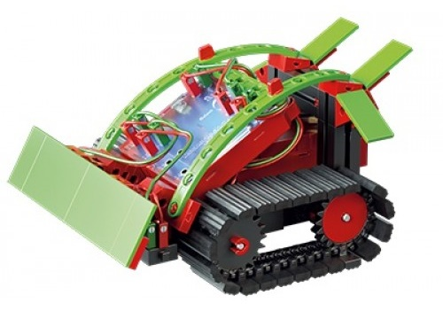
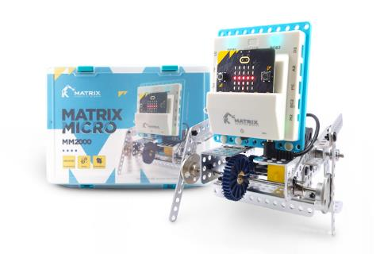
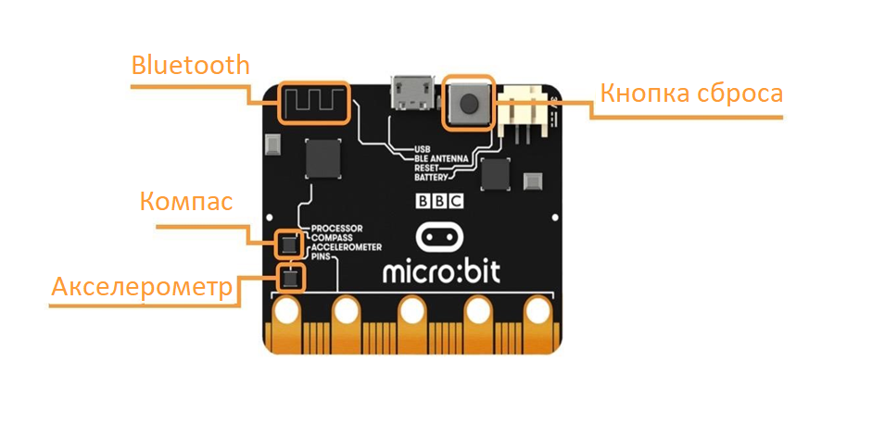
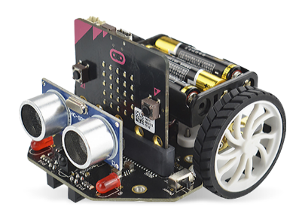
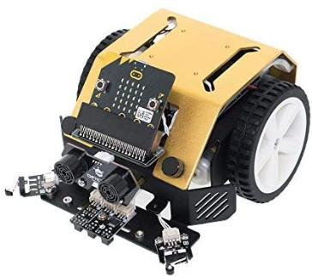

Начальная и средняя школа
Робототехника
Micro:bit
FT BT Стартовый
Matrix Micro
micro: Maqueen
Micro:MaxBot

Slide 13

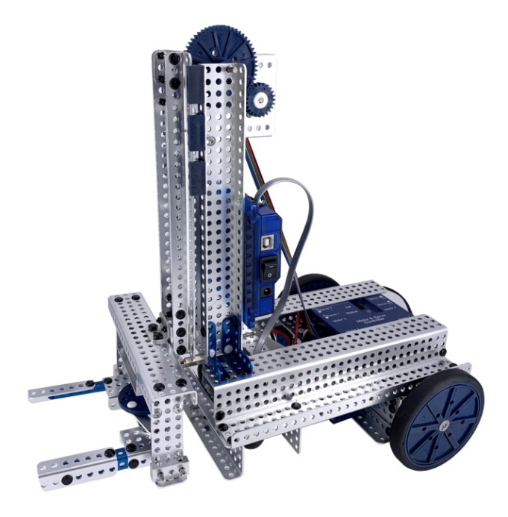
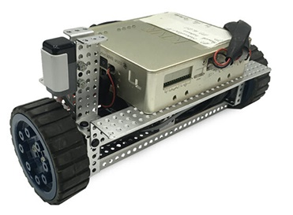


Средняя и старшая школа
Робототехника
Matrix Robotics
KNRm

Slide 14
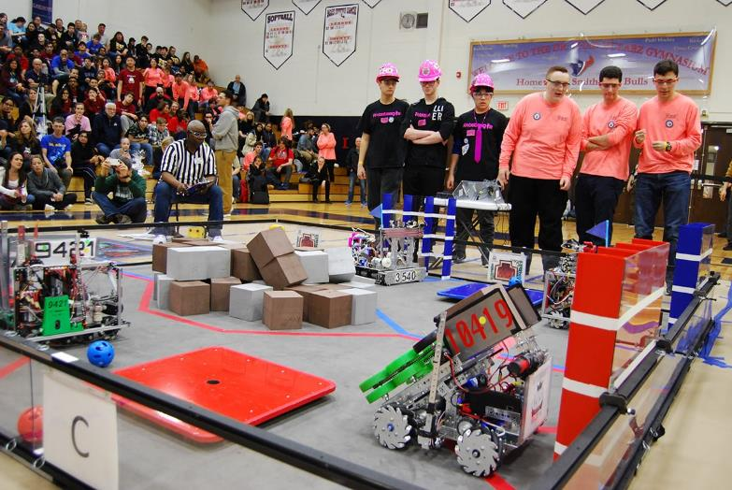

Средняя и старшая школа
Робототехника
Matrix Robotics
Notes:
Продукция Матрикс Роботикс является популярным инструментом для участия в соревнованиях.
Является официальным оборудованием на международных соревнованиях FTC

Slide 15



Matrix Robotics
Начальная школа
Основная школа
Дошкольное образование
Matrix Micro
Matrix Mini
Matrix Base Set
KNRm Set National Instruments myRIO

Slide 16
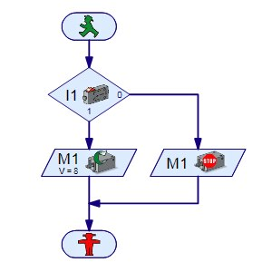
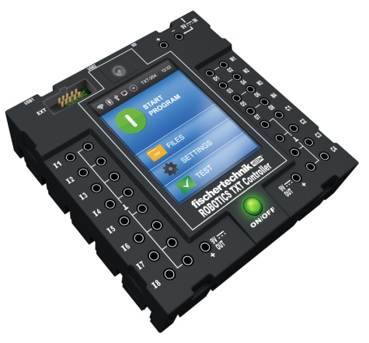
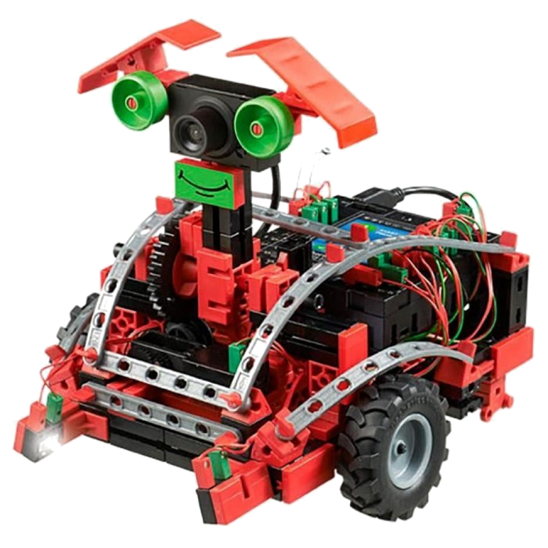
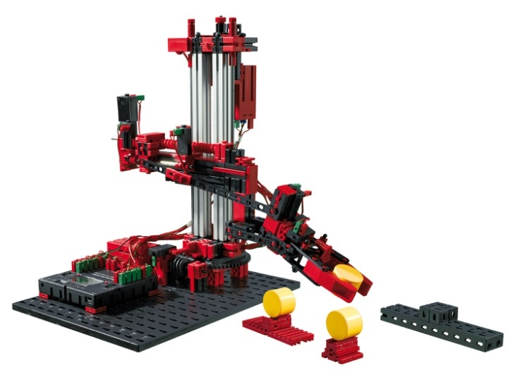
Средняя и старшая школа
Робототехника
Fischertechnik
TXT Контроллер
Notes:
Программируемый контроллер ROBOTICS TXT работает под управлением ОС Linux.
Программирование контроллера осуществляется в среде ROBO Pro или на языках С, С++, Python, С# и VB.

Slide 17

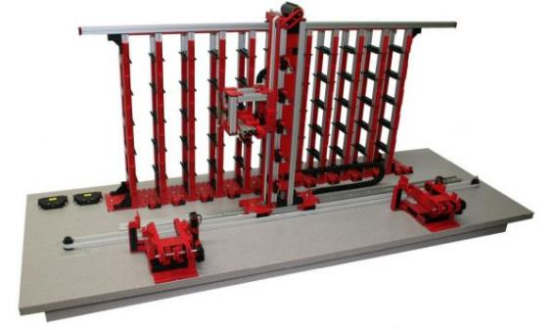
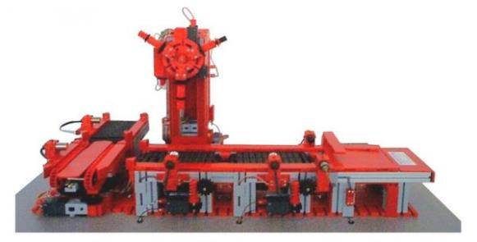
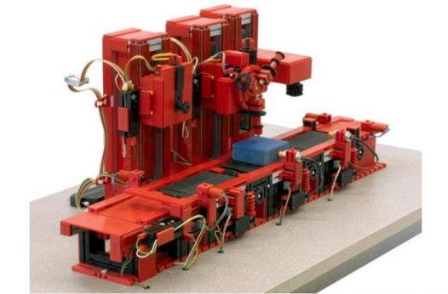
Модель производственной линии
Автоматический высотный склад
Участок механической обработки
Notes:
Большой выбор готовых технических моделей, которые представляют из себя элементы производственных линий и линий автоматизации.

Slide 18
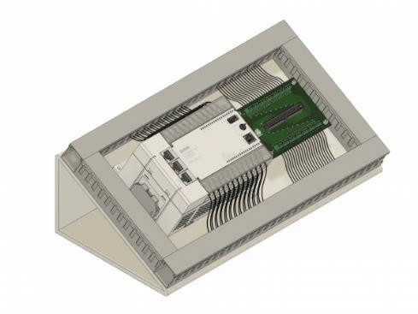
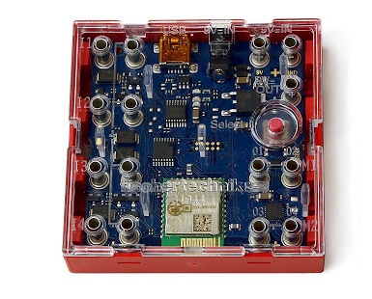
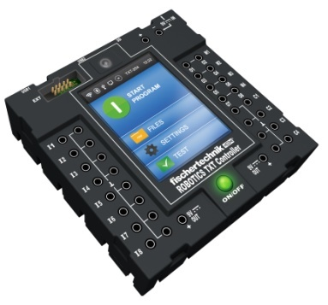
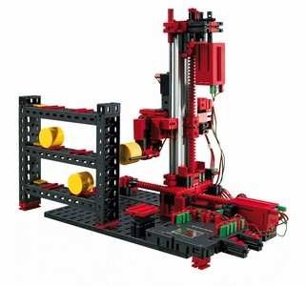
Учебные контроллеры
Промышленный контроллер

Slide 19
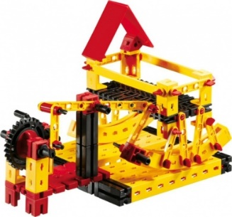
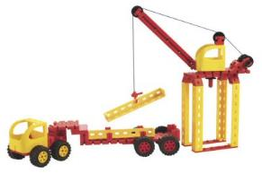


Дошкольное образование
Начальная школа
Основная школа
Jumbo Start
BT Стартовый
Простые машины
Механика 2.0
Наборы на базе TXT контроллера
Промышленные роботы
Технические производственные модели
Физика 2.0

Slide 20








Средняя и старшая школа
Робототехника
DFRobot

Slide 21






DFRobot
HuskyLens

Slide 22









Робототехника DFRobot
Дошкольное образование
Начальная школа
Основная школа
micro: Maqueen
Max:bot
Arduino робо-платформы (DFrduino)
Учебные манипуляторы I (Arduino)
Датчики Gravity
IoT
Notes:
Контроллеры и платформы взаимозаменяемы

Slide 23







Технология и прототипирование
?

Slide 24



Технология и прототипирование
Начальная школа
Набор электронных модулей «Схематик»

Slide 25



Технология и прототипирование
Начальная школа
Набор электронных модулей «Схематик»

Slide 26




Slide 27


Технология и прототипирование
Micro:bit + Схематик

Slide 28



Технология и прототипирование
Micro:bit
Умный дом
Мобильные роботы
Интернет вещей

Slide 29






Технология и прототипирование
Micro:bit / Датчики Gravity

Slide 30




Прототипирование
The Cool Tool
Дошкольное образование
Начальная школа
Основная школа
PlayMake
Unimat 1 Classic
Unimat
Unimat 3D-принтер

Slide 31


Технология и прототипирование
Робот-манипулятор Rotrics Dex Arm

Slide 32





Конструктор сборных моделей для черчения
Notes:
Конструктор предназначен для сборки как простых геометрических тел, так и сложных конструктивных деталей для дальнейшего выполнения чертежных работ.
Описание набора:
Набор содержит блоки 4 конфигураций:
прямоугольные и квадратные блоки с различными высотами для построения прямоугольных тел.
скошенные блоки - строительство тел с наклонными поверхностями.
блоки с кривыми различного диаметра позволяет строить тела с цилиндрическими внутренними или внешними поверхностями.
цилиндрические и конические блоки.
Размер 1 блока кратен 1 см. Для получения сложных деталей блоки соединяются перемычками.
Комплект может быть использован на уроках технологии, черчения, во внеурочной деятельности в рамках инженерного образования.

Slide 33






БПЛА серии EDU.ARD
EDU.ARD Мини
EDU.ARD Стандарт
EDU.ARD Pro

Slide 34









Робототехнические комплекты
«Точка роста»
Образовательный набор для изучения многокомпонентных робототехнических систем и манипуляционных роботов
Образовательный набор по механике, мехатронике и робототехнике

Slide 35








+7 (495) 229-4357
www. rene-edu.ru

